Slide 1
It‘s Quiz Time!

Slide 2
Wo steht die höchste Toilette Europas?
Auf der Zugspitze
Auf dem Eiffelturm
Auf dem Mont Blanc

Slide 3
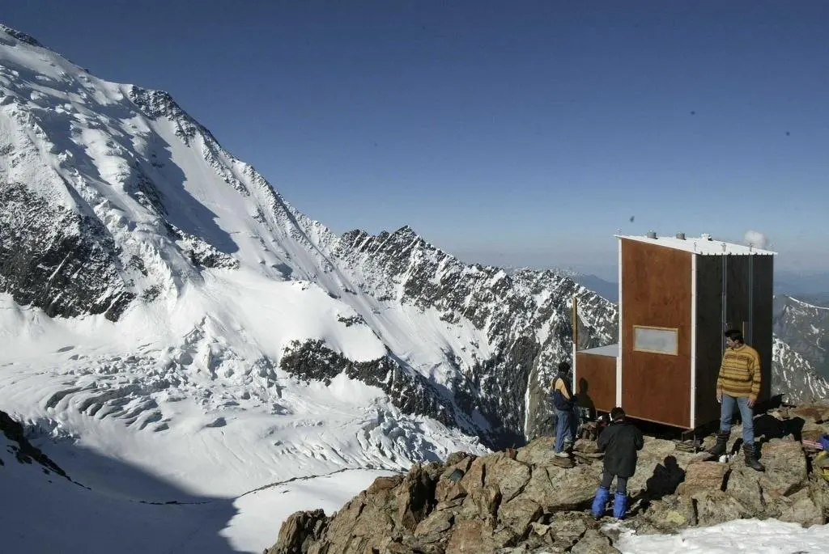
Wo steht die höchste Toilette Europas?
Auf dem Mont Blanc
Notes:
Die höchste Toilette Europas steht auf dem Mont Blanc, dem höchsten Berg der Europäischen Union, in 4260 Metern Höhe. Die Toilette wurde im Jahr 2007 für Bergsteiger gebaut.

Slide 4
Hier sitzen Abgeordnete, die von den Bürger:innen der EU gewählt werden
Das Europäische Parlament
Die Europäische Kommission
Der Europäische Rat
Notes:
Die Aufgabe der Europäische Kommission ist es, die Interessen der gesamten Europäischen Union zu vertreten.
Nach der Europawahl schlägt der Europäische Rat einen Kandidaten oder eine Kandidatin für das Amt des Kommissionspräsidenten vor, der vom Europäischen Parlament mit absoluter Mehrheit bestätigt werden muss. Nach dem Vertrag von Lissabon muss der Europäische Rat dabei das Ergebnis der Europawahl berücksichtigen.
Der Kommissionspräsident oder die Kommissionspräsidentin stellt sich dann ihr Kommissionsteam zusammen. Die Nominierung der einzelnen Kommissare liegt allerdings bei den Nationalstaaten. Die Kommission als Ganzes muss in einem letzten Schritt vom EU-Parlament gebilligt werden. Ihre Amtszeit beträgt fünf Jahre.
EU-Kommissionspräsidentin ist Ursula von der Leyen, die im Juli 2019 vom Europäischen Parlament zur neuen EU-Kommissionspräsidentin gewählt wurde. Sie ist die erste Frau an der Spitze der EU-Kommission und Nachfolgerin des Luxemburgers Jean-Claude Juncker.

Slide 5
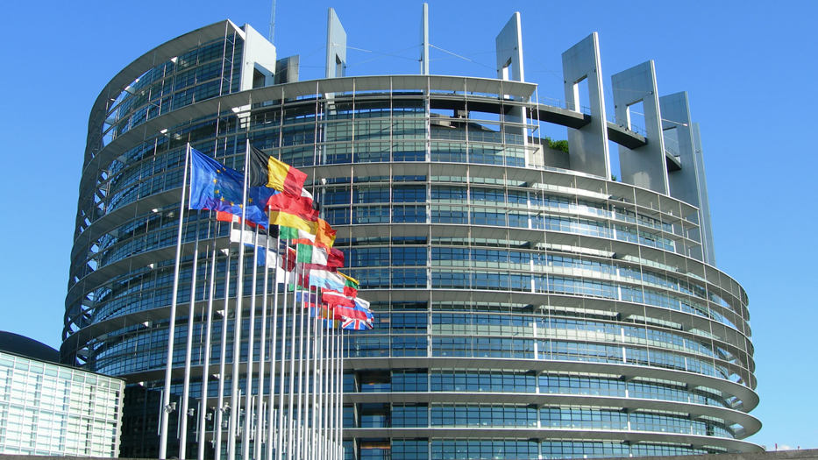
Hier sitzen Abgeordnete, die von den Bürger:innen der EU gewählt werden
Das Europäische Parlament

Slide 6
Hier sitzen alle Staats- und Regierungschef :innen der EU-Länder zusammen.
Die Europäische Kommission
Der Europäische Gerichtshof
Der Europäische Rat

Slide 7
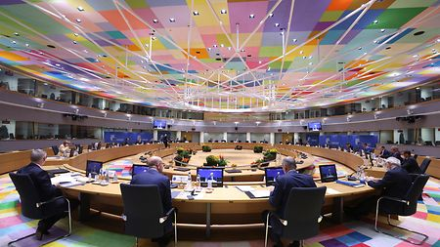
Hier sitzen alle Staats- und Regierungschef :innen der EU-Länder zusammen.
Der Europäische Rat
Notes:
Im Europäischen Rat kommen die Staats- und Regierungschefs der EU-Länder zusammen, um die politische Agenda der EU festzulegen. Er ist die höchste Ebene der politischen Zusammenarbeit zwischen den EU-Ländern.
Als eines der sieben amtlichen Organe der EU tritt der Europäische Rat unter einem ständigen Vorsitz auf (zumeist vierteljährlichen) Tagungen der EU-Spitzen zusammen.

Slide 8
Hier sitzt genau ein Mensch aus jedem EU-Land. Sie vertreten die Interessen der gesamten EU.
Das Europäische Parlament
Die Europäische Kommission
Der Rat der Europäischen Union

Slide 9
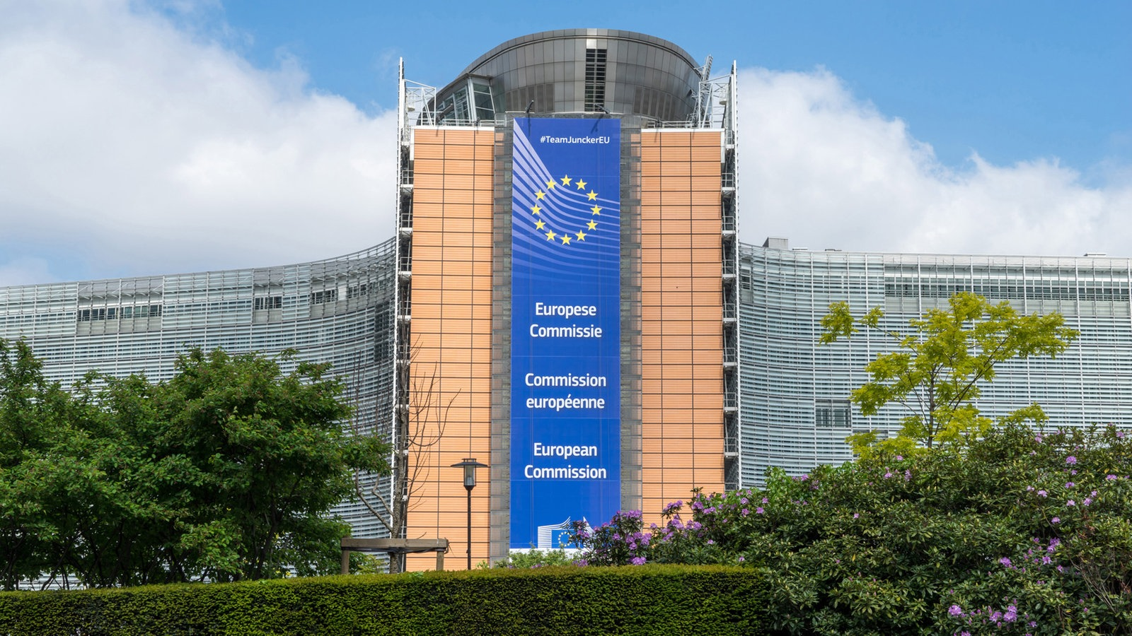
Hier sitzt genau ein Mensch aus jedem EU-Land. Sie vertreten die Interessen der gesamten EU.
Die Europäische Kommission
Notes:
Die Aufgabe der Europäische Kommission ist es, die Interessen der gesamten Europäischen Union zu vertreten.
Nach der Europawahl schlägt der Europäische Rat einen Kandidaten oder eine Kandidatin für das Amt des Kommissionspräsidenten vor, der vom Europäischen Parlament mit absoluter Mehrheit bestätigt werden muss. Nach dem Vertrag von Lissabon muss der Europäische Rat dabei das Ergebnis der Europawahl berücksichtigen.
Der Kommissionspräsident oder die Kommissionspräsidentin stellt sich dann ihr Kommissionsteam zusammen. Die Nominierung der einzelnen Kommissare liegt allerdings bei den Nationalstaaten. Die Kommission als Ganzes muss in einem letzten Schritt vom EU-Parlament gebilligt werden. Ihre Amtszeit beträgt fünf Jahre.
EU-Kommissionspräsidentin ist Ursula von der Leyen, die im Juli 2019 vom Europäischen Parlament zur neuen EU-Kommissionspräsidentin gewählt wurde. Sie ist die erste Frau an der Spitze der EU-Kommission und Nachfolgerin des Luxemburgers Jean-Claude Juncker.
Stand: 2023

Slide 10
Es gibt ihn in 10 verschiedenen Zusammen-setzungen.
Der Europäische Rat
Der Rat der Europäischen Union
Das Europäische Parlament

Slide 11
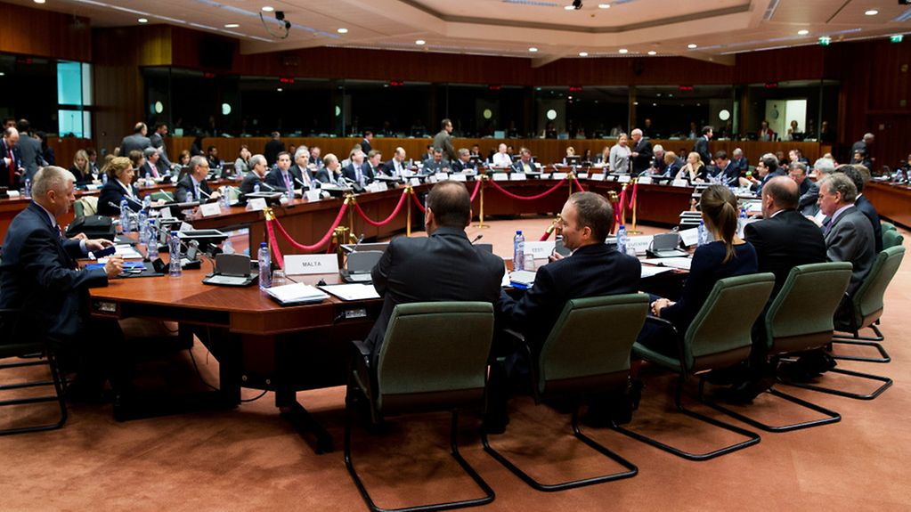
Es gibt ihn in 10 verschiedenen Zusammen-setzungen.
Der Rat der Europäischen Union
Notes:
Im Rat der EU, landläufig auch „der Rat“ genannt, kommen Minister/innen aus allen EU-Ländernzusammen, um Rechtsvorschriften zu diskutieren, zu ändern und anzunehmen. Alle auf den Ratstagungen anwesenden Ministerinnen und Minister sind befugt, für die Regierungen der von ihnen vertretenen Mitgliedstaaten verbindlich zu handeln.
Der Rat der Europäischen Union hat keine festen Mitglieder. Er tritt in zehn verschiedenen Konfigurationen zusammen, je nach Politikbereich. Zu diesen Treffen sendet jedes Mitgliedsland den jeweils für das anstehende Thema zuständigen Minister.
Wenn der Rat also zum Beispiel über Wirtschaft und Finanzen berät – der so genannte Ecofin-Rat –, kommen die Finanzminister/innen der EU-Mitgliedsländer zusammen.

Slide 12
Welche der folgenden Institutionen ist nicht teil der EU?
Europäische Kommission
Europäischer Rat
Europarat

Slide 13
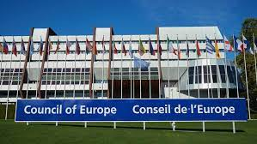
Welche der folgenden Institutionen ist nicht teil der EU?
Europarat
Notes:
Der 1949 gegründete Europarat (heute 46 Mitgliedstaaten) ist keine Institution der EU. Der Europarat ist ein Forum, welches zur Diskussion über allgemeine, europäische Fragen genutzt wird. Seit Mitte der 1990er-Jahre beschäftigt er sich vor allem mit dem Thema Sicherheit in Europa, sowie dem Schutz der Demokratie und der Menschenrechte.

Slide 14
Wann fand die erste Direktwahl zum Europäischen Parlament statt?
1957
1979
2009

Slide 15
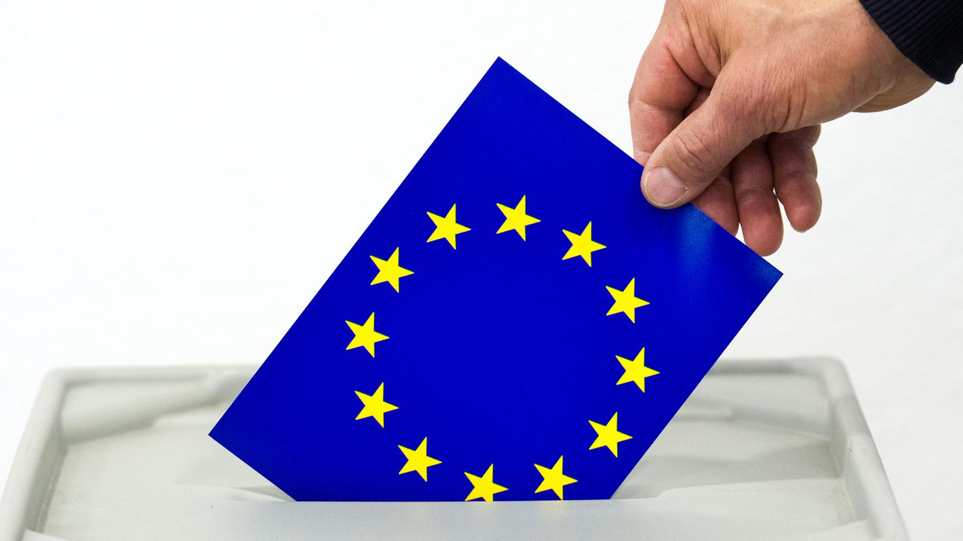
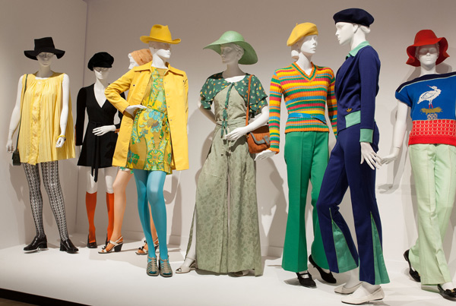
Wann fand die erste Direktwahl zum Europäischen Parlament statt?
1979
Notes:
1979: Das Europäische Parlament wird zum ersten Mal direkt gewählt. Zuvor wurde das Parlament nicht direkt von den EU-Bürger_innen gewählt, sondern durch Vertreter_innen der nationalen Parlamente gebildet. Die direkte Wahl
zum Europäischen Parlament sollte die Beteiligung der Bevölkerung an der EU fördern und die
EU demokratisieren.
1957: Der Vertrag von Rom schafft die Grundlage für einen gemeinsamen Markt.
2009: Der Vertrag von Lissabon stellt die EU auf eine neue vertragliche Grundlage.

Slide 16
Diese Institutionen können Vorschläge für neue Gesetze in der EU ändern und müssen neuen Gesetzen zustimmen.
Der Rat der Europäischen Union und das Europäische Parlament
Das Europäische Parlament und der Europäische Rat
Der Europäische Gerichtshof und das Europäische Parlament

Slide 17
Diese Institutionen können Vorschläge für neue Gesetze in der EU ändern und müssen neuen Gesetzen zustimmen.
Der Rat der Europäischen Union und das Europäische Parlament

Slide 18
Wie viele Bürger:innen leben in der EU?
SCHÄTZFRAGE

Slide 19
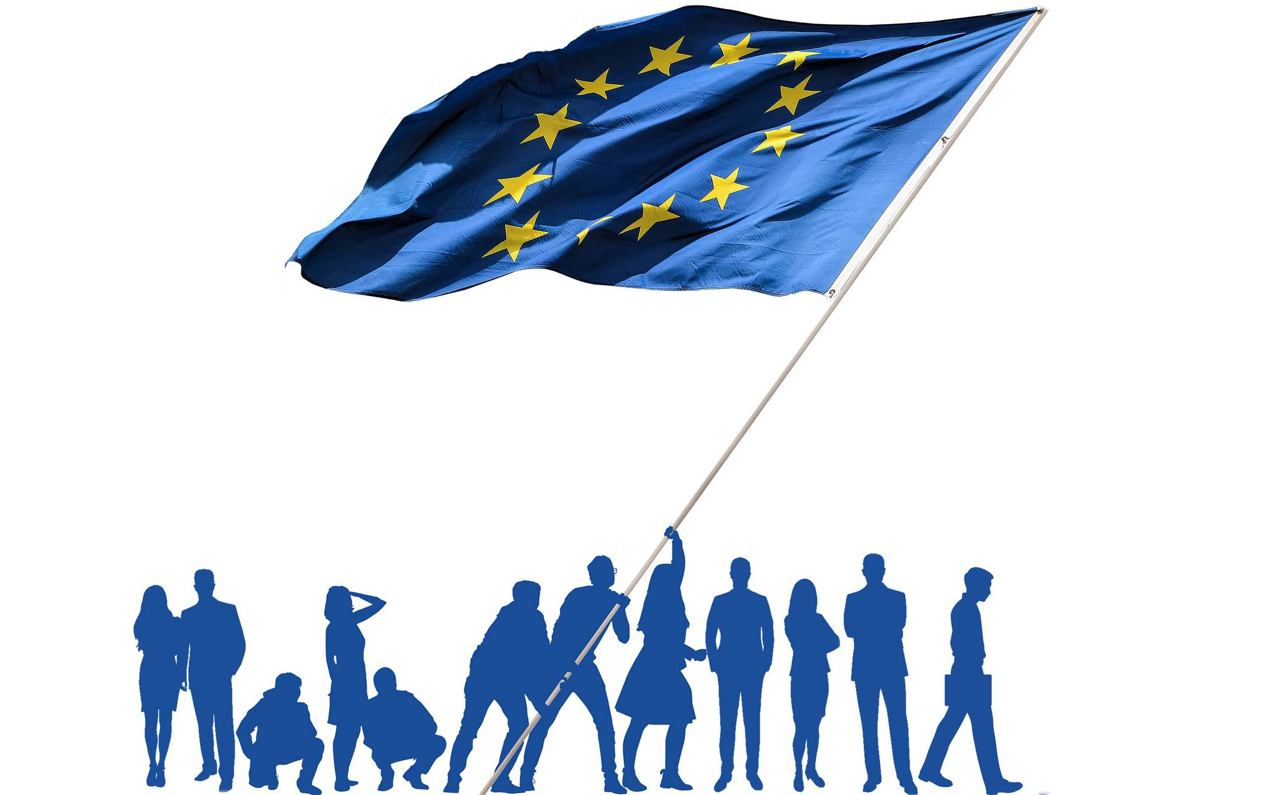
Wie viele Bürger:innen leben in der EU?
447 Millionen Menschen
Notes:
Stand 2023 leben ca. 447 Millionen Menschen in der EU (Quelle: Eurostat). Vor dem Austritt Großbritanniens waren es noch etwa 513 Millionen.

Slide 20
Welcher dieser drei Arbeitgeber beschäftigt die meisten Menschen?
der Frankfurter Flughafen
die Stadt Hamburg
die Europäische Union

Slide 21
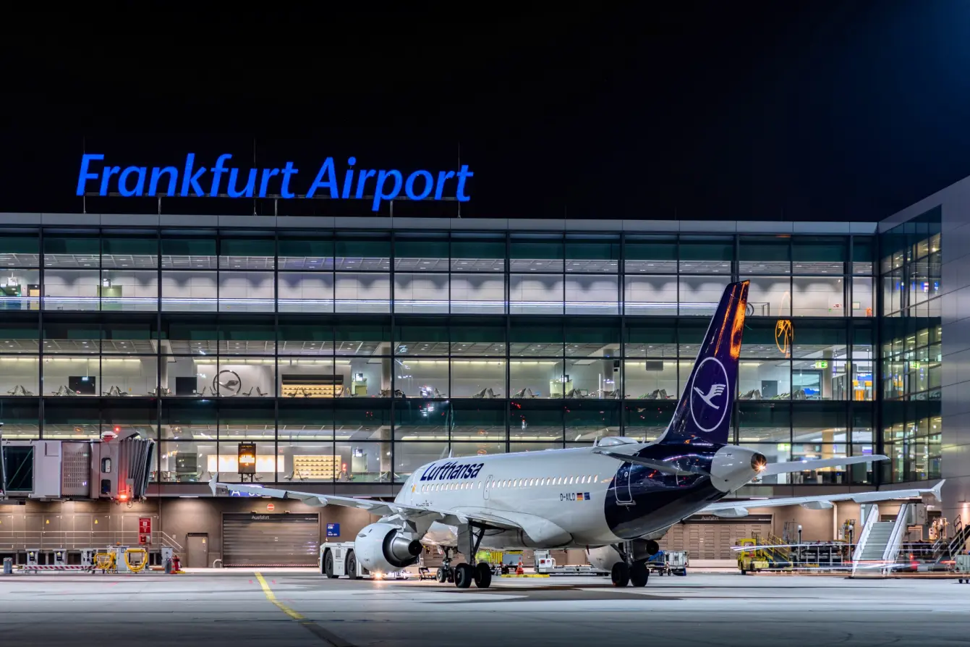
Welcher dieser drei Arbeitgeber beschäftigt die meisten Menschen?
der Frankfurter Flughafen
Notes:
Wer hat die meisten angestellten? Der Frankfurter Flughafen beschäftigt ca. 80.000 Menschen, die Stadt Hamburg 75.000 Menschen. Für die Europäische Union und ihre Institutionen, wie z.B. das Europäische Parlament, arbeiten insgesamt 60.000 Menschen. Für die Stadt Hamburg (1,8 Millionen Einwohner ) arbeiten also mehr Menschen als für die EU, in der ca. 450 Millionen Menschen leben!
Doch bedenke: Die Stadt Hamburg hat auch viele Beschäftigte bei der Feuerwehr oder im Krankenhaus, die EU nicht. Das ist eine Erklärung für diesen Unterschied.
Stand: 2023

Slide 22
Wie viele Amtssprachen gibt es in der EU?
3
24
27

Slide 23
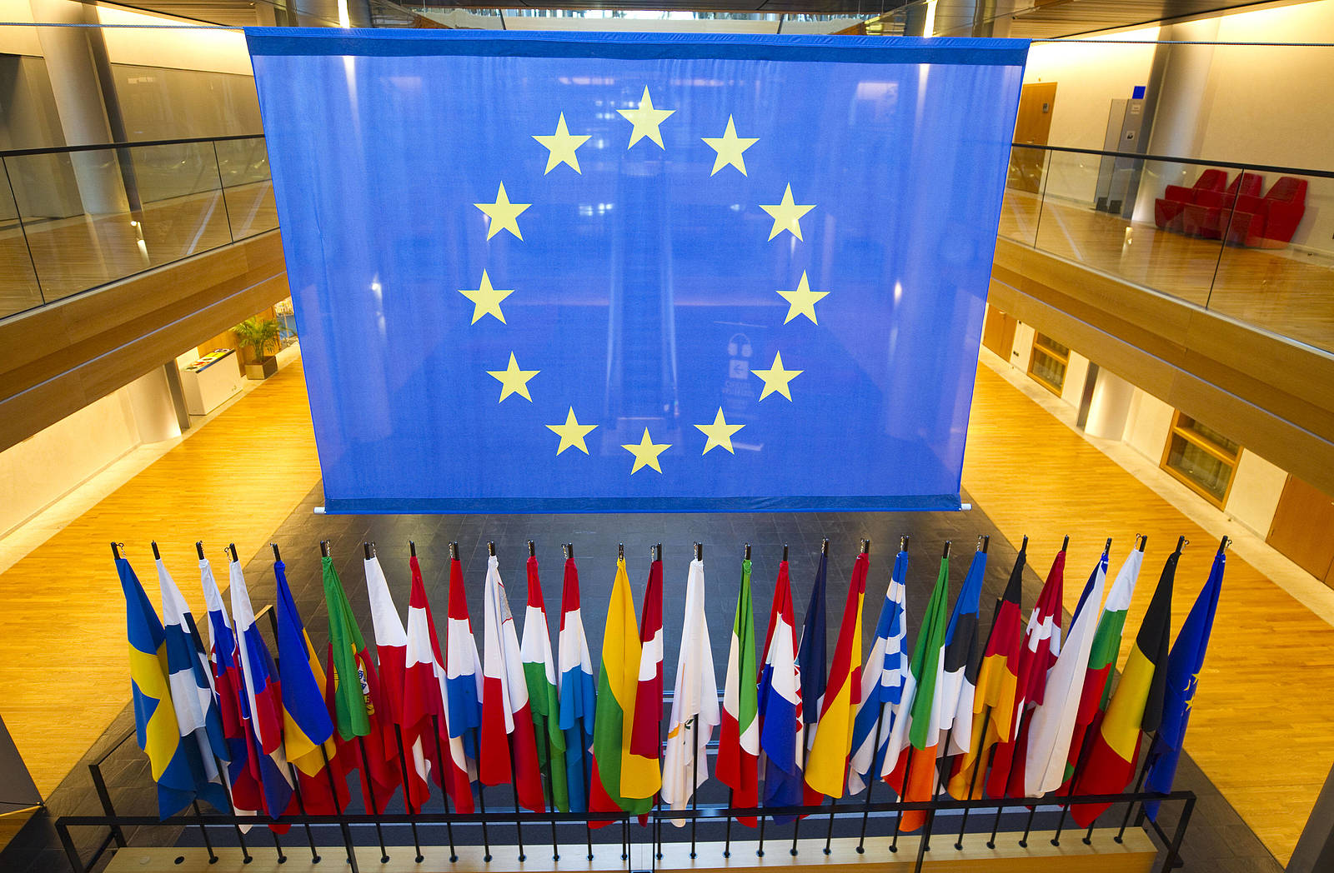
Wie viele Amtssprachen gibt es in der EU?
24
Notes:
Drei „Verkehrssprachen“: Deutsch, Englisch, Französisch.
24 Amtssprachen, in die alle EU-Dokumente übersetzt werden müssen.

